Slide 1

联系方式：
软件工程系：王磊
QQ:55240470
手机：15151851278
主页：faculty.cs.njupt.edu.cn/~leiwang
科研方法与论文写作
Notes:
研究生暑期学生，为什么昨天都是资深大牛，今天就话风一变，由一个小年轻来给我们上课呢。因为，我们希望大家到南邮来，既可以仰望星空，也可以脚踏实地学点基础技能。
所以，除了高端的讲座，我们暑期学校安排了一些特色课程，已经实践课程，让大家能多方面丰富自己的知识。
我本人工作才几年时间，算不得一个优秀的导师，但自认曾经是一位优秀的研究生。因此，领导安排我来给大家分享一些体会。

Slide 2
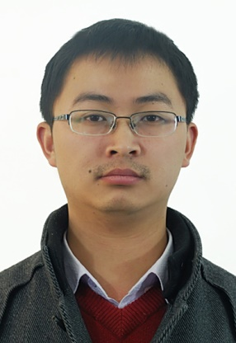

个人简介：
毕业学校：南京理工大学
专业：计算机应用
研究方向：网络编码，多媒体通信，分布式存储；
独立编著《网络编码应用与实战》，上海交通大学出版社
参与编著《科研方法与论文写作》，厦门大学出版社

Slide 3
读研给你带来了什么？
读研能给你带来什么？
首先，我说的是正儿八经地读研，纯混学历或者只知道应付考试的就一边凉快去吧，读不读差别不大，一纸文凭帮不了你什么，别混了文凭毕业后一无是处于是转身责怪自己没学到东西。
其次，读研能提升你的能力，格局，平台，社交圈，并能让你学到一些必要的分析技能。
不要认为知识虚，真的出到社会走一圈，只要有真本事，没人会说读研没用，当然那些源自嫉妒和无知的责难又是另一回事了。
学校里能给的东西，实习公司真的给不了。
Notes:
读研本质是对个人的进一步投资。一个人在修完大学课程后，完全可以进入社会，开始工作，创造价值。但如果想继续深造，获得进一步的发展，读研是一个非常好的选择。虽然笔者也认识很多优秀的本科毕业生，在拿到学士学位后进入企业工作，后来发展的也非常好，其收入超过本科生也是非常正常的。但就社会整体平均效用而言，研究生学历还是非常值得追求的。
研究生学历相对比较容易找工作，且很多岗位的大门只向研究生敞开。
研究生学历可以获得一个相对较高的起点，减少不必要的磨难。
研究生的收入水平普遍比本科生高。
读研可以转换专业方向，重新规划未来。
读研可以获取更好的教育资源。
读研可以改变思维方式，扩宽视野、增长见识、积累人脉。并能让你学到一些必要的分析技能。
能力提升，有导师，师兄师姐的密切相伴。课程少，主要精力就是在实验室里学习。
格局小，注定了一个人爱贪小便宜，你看书读得越多的人越不会计较眼前的小利益。
平台：条条大路通罗马，但有的人一出生就在罗马。
社交圈，同学，导师，师兄弟。

Slide 4
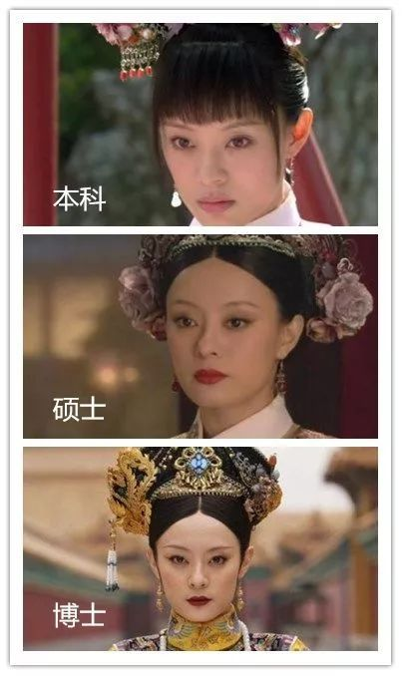
研究生与本科生的不同
1）角色转换
2）学习内容
3）学习方式
1）能够透彻地理解并且批判性地思考自己所学习到的知识及其理论基础。
2）学习如何在自己所从事的领域进行相关研究。
3）开始参与到学术界的相关活动中，积极的投身于学术研究，参与学术讨论。
4）掌握自己所从事的研究领域的一些必要的学习和研究技能，充分利用这些技能帮助自己在本领域取得更好的发展（包括论文写作、科研实验、学术报告等）。

Slide 5
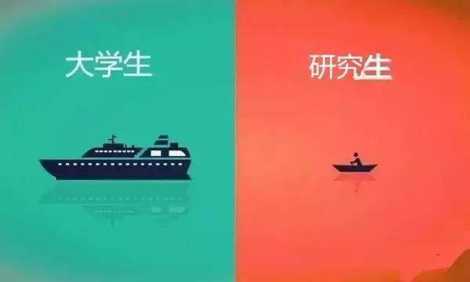
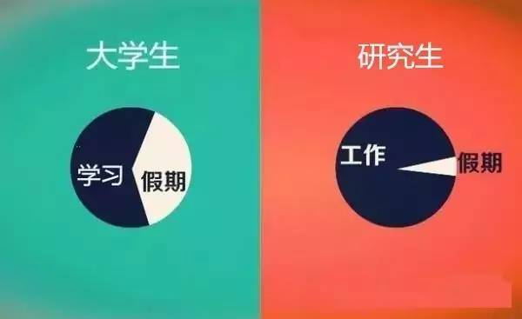
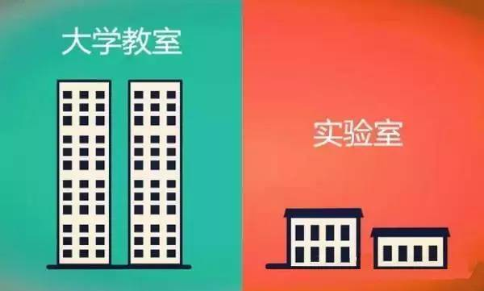
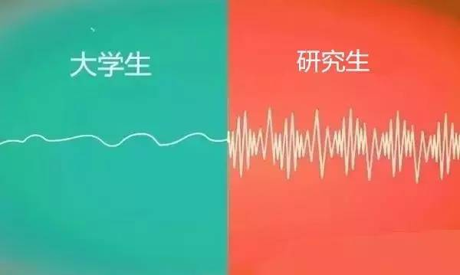

Slide 6
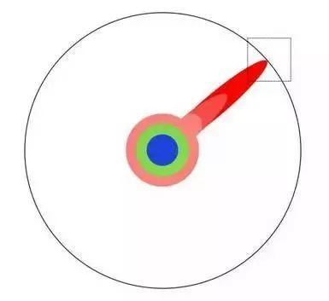
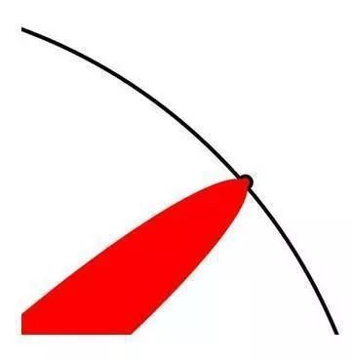
各阶段的学习目标

Slide 7
我的任务：
1. 介绍科研方法（科研方法，一切与科研相关的）；
2. 概要性地介绍科研技能（Get各类技能）；
3. 如何成为一名优秀的研究生（含如何与导师相处）；
4. 各类文档撰写；
你们的任务：
专注！配合！

Slide 8

研究如何选题？
1、导师提供idea, 执行就行了； 分两种情况，看导师
2、导师整体忙着弄项目，不管我；也分两种情况，看自己
3、不想搞科研，想混个学历，甚至想出去实习，方便以后找工作，不可取。

Slide 9
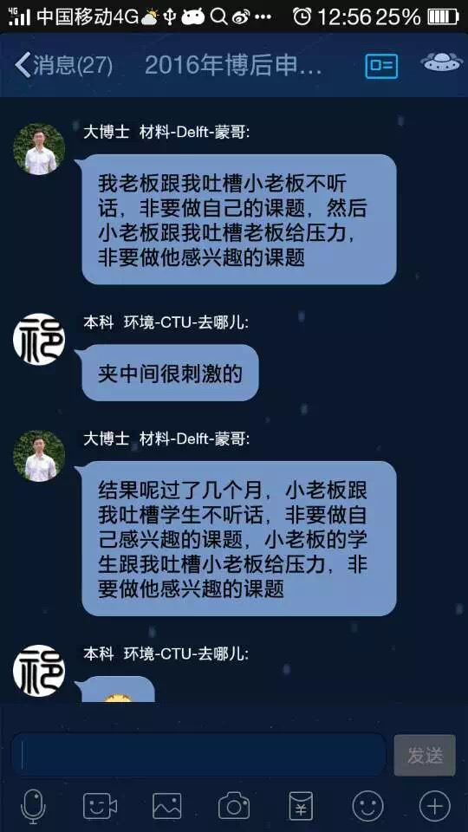

自己想干的，跟导师安排不一致怎么办？
Notes:
解释为什么会产生这种矛盾。

Slide 10
如何获得好的idea
大量地、仔细地阅读文献，多听学术报告、多与同行探讨，从中获得启示，不能急于求成。
广泛阅读文献是支撑。硕士至少查阅600篇，粗看300篇，细看100篇，研读50篇。博士至少再多一倍，并始终关注国际动态。
几点忠告：多看paper没有坏处；多找非老板的其他人，如其他教授，postdoc，前辈师兄等讨论，借鸡下蛋；可以动手的东西容易上手，比如软件等；找机会去开会，认认牛人，不发paper，做做volunteer，或者参加phd symposium之类。主动参加seminar，自己讲几次看过的paper，最好自己组织一个topic拉几个师兄弟和postdoc参加，注意找几本教科书看看，打好基础。

Slide 11
如何获得好的idea
用心分析别人的idea，任何一个idea都有weakness；想办法解决它，那就成自己idea。
经常跟牛人、博士后或高年级博士等有思想的人(最好不是相同专业，而是相关专业或交叉学科)讨论，也容易出idea。再有就是，关注其他专业的书籍、杂志等信息，从中获取交叉创新idea
1 重复前人做过的工作
对前人的方法做出改进
对前人的方法进行归纳总结
精读某一领域的文献
参与大型工程项目
与导师交流
关注科研领域的问题

Slide 12
SCI, JCR, ESI, EI
中科院分区表：www.fenqubiao.com

Slide 13
SCI, JCR, ESI, EI
SCI: Science Citation Index
JCR: Journal Citation Report
ESI:Essential Science Indicators
EI: The Engineering Index

Slide 14
论文状态解读：
论文投稿之后，状态是Submitted to Journal，随后变成with editor
通过了技术性审查，状态重新变为Submitted to Journal
Awaiting Editor Assignment, Editor assigned
再次变成With Editor，随后变成under review
Required Reviews Completed
Evaluating Recommendation
Minor revision/Major revision
Revision Submitted to Journal
Accepted
Transfer copyright form
In Press
悲催的话，那么就是 Reject 或者 Reject Resubmission

Slide 15
如何催稿？
通常来说，没有消息就是好消息；
如果长达半年以上，就得催了；
Please excuse me for taking some of your time. We submitted a manuscript entitled “***” (Ref. No. ***) to *** on 25 Nov 2015. I do not know whether it is a proper time to contact you regarding the review process. We will be grateful for you if you tell us what has occurred to the review process of my manuscript in the last 6 months. I am looking forward to your early reply.
Sincerely yours.

Slide 16
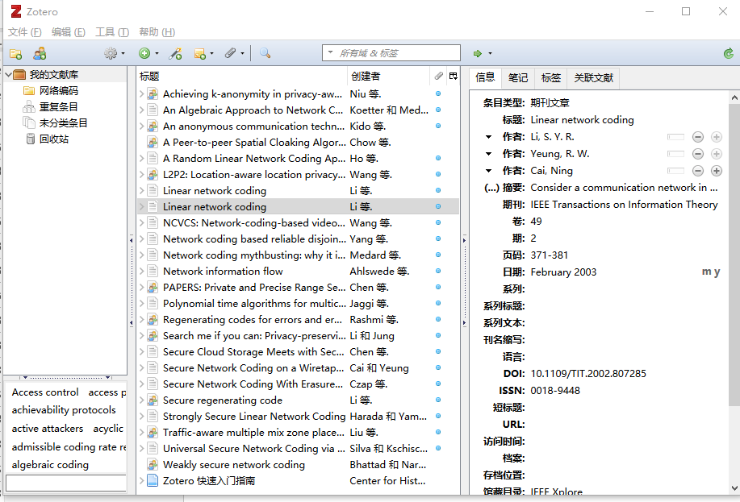
文献管理工具Zotero

Slide 17
论文修改
总体逻辑进行梳理；
逐字逐句，看表达是否存在问题；
数据进行核对；
图标进行美化；
改到何时为止？答案改到你自己吐了为止

Slide 18
花大力气提高英语写作水平
英语不是我们的母语。我国SCI论文和引述偏少，除了基础研究水平的限制，语言的障碍不容忽视。每一位基础研究工作者必须把提高英语写作能力作为一个长期的，艰巨的任务。
论文初稿完后定要检查拼写，避免简单的拼写错误；对英文写作无把握者，请英文好的同事或国外同行把把英文关是必要的。为从根本上提高英语水平，建议对研究生开设英语写作课程。

Slide 19

导师老让我做横向项目怎么办？

Slide 20
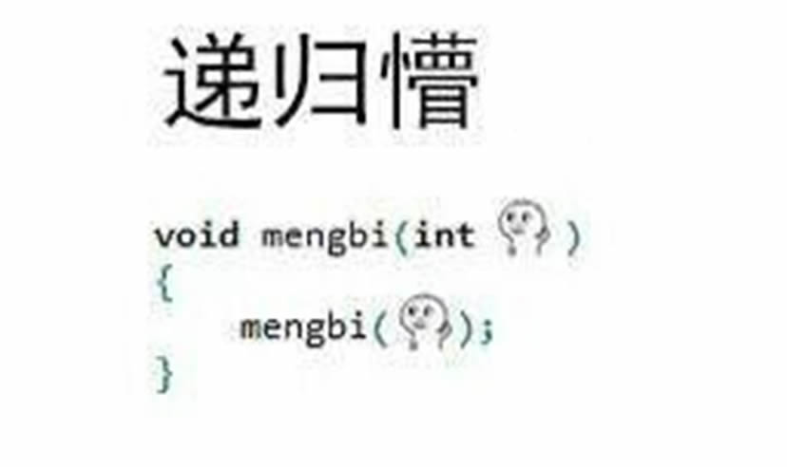
导师老让我搞论文…

Slide 21
每个人的人生际遇不一样，不要羡慕别人，做好自己的那条路。
其实，大家都在做相同的事
分析问题，研究问题，解决问题。

Slide 22

Thank You!
姓名：王磊
手机：15151851278
邮箱：leiwang@njupt.edu.cn
主页：faculty.cs.njupt.edu.cn/~leiwang

